Slide 1
Warum braucht man Container-Orchestrierung?
Provisionierung und Deployment
Konfiguration und Planung
Ressourcenzuweisung
Container-Verfügbarkeit
Skalieren oder Entfernen von Containern
Load Balancing und Traffic Routing
Load Balancing und Traffic Routing
Überwachen des Containerzustands
Konfigurieren von Anwendungen
Konfigurieren von Anwendungen
Sichern von Interaktionen zwischen Containern

Slide 2
Wie funktioniert Container-Orchestrierung
Beschreibung der Konfiguration einer Anwendung in einer YAML- oder JSON-Datei. Die Konfigurationsdatei teilt dem Konfigurationsmanagement-Tool mit, wo sich die Container-Images befinden, wie ein Netzwerk eingerichtet wird und wo Protokolle gespeichert werden.

Slide 3
Wie funktioniert Container-Orchestrierung
Beim Deployment eines neuen Containers plant das Container-Management-Tool automatisch das Deployment in einem Cluster, berücksichtigt alle definierten Anforderungen oder Einschränkungen und findet den richtigen Host. Das Orchestrierungs-Tool verwaltet dann den Lifecycle des Containers basierend auf den Spezifikationen, die in der Erstellungsdatei festgelegt wurden.

Slide 4
Wie funktioniert Container-Orchestrierung
Patterns verwalten die Konfiguration, den Lifecycle und die Skalierung von containerbasierten Anwendungen. Diese wiederholbaren Patterns sind die Tools, die ein Entwickler zum Erstellen vollständiger Systeme benötigt.

Slide 5
Wie funktioniert Container-Orchestrierung
Die Container-Orchestrierung kann in jeder Umgebung verwendet werden, in der Container ausgeführt werden, z. B. auf lokalen Servern und Public oder Private Cloud-Umgebungen

Slide 6
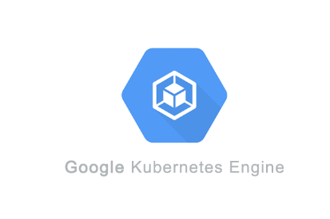
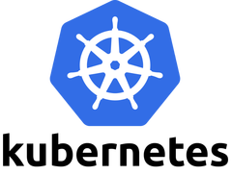

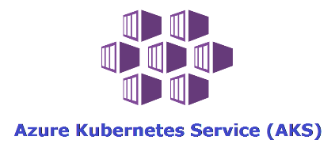






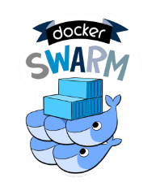

Welche Container-Orchestrierung Technologien kennen Sie?

Slide 7
Faktor 2: Abhängigkeiten
Abhängigkeiten explizit deklarieren und isolieren

Slide 8
Faktor 3: Konfiguration
Die Konfiguration in Umgebungsvariablen ablegen

Slide 9
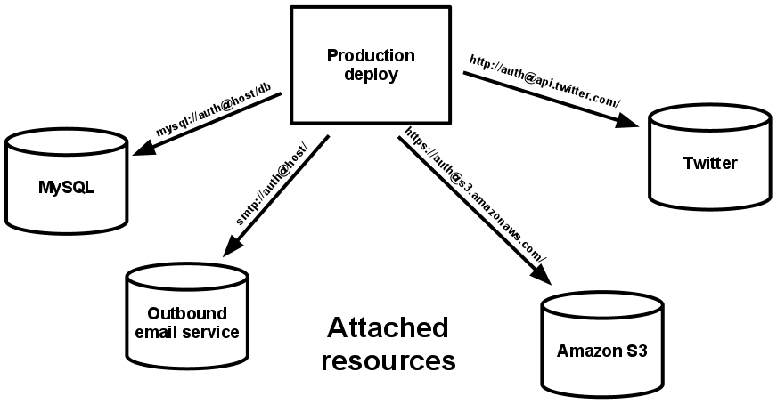
Faktor 4: Unterstützende Dienste
Unterstützende Dienste als angehängte Ressourcen behandeln

Slide 10
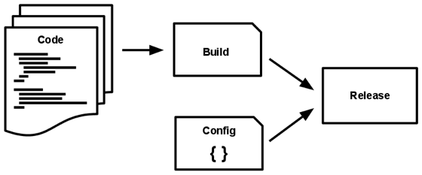
Faktor 5: Phasen Build, release, run
Build- und Run-Phase strikt trennen

Slide 11
Faktor 6: Prozesse
Die App als einen oder mehrere Prozesse ausführen

Slide 12
Faktor 7: Bindung an Ports
Dienste durch das Binden von Ports exportieren

Slide 13
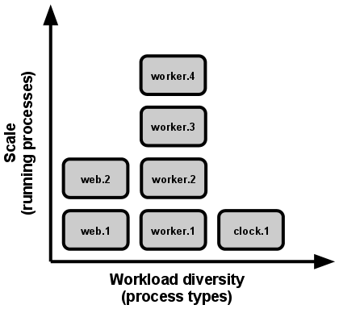
Faktor 8: Nebenläufigkeit
Mit dem Prozess-Modell skalieren

Slide 14
Faktor 9: Einweggebrauch
Robuster mit schnellem Start und problemlosen Stopp

Slide 15
Faktor 10: Dev-Prod-Vergleichbarkeit
Entwicklung, Staging und Produktion so ähnlich wie möglich halten

Slide 16
Faktor 11: Logs
Logs als Strom von Ereignissen behandeln

